Slide 1

БОУ г. Омска «Средняя общеобразовательная школа № 112»
Команда «Исследователи»
«Hijo de la Luna»
Испанская колыбельная песня

Slide 2

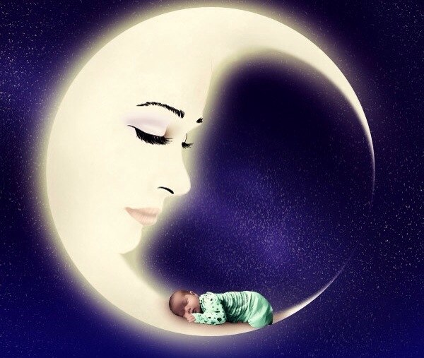
Колыбельная песня — первая музыка, которую слышит ребенок в младенческом возрасте. На нее возложена важная миссия: не только убаюкать малыша, но и передать ему предания веков, которые заложены в колыбельных песнях каждого народа.

Slide 3

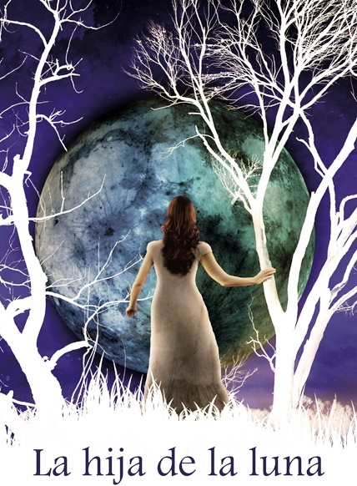
«Испания выбирает мелодии самой глубокой печали, слова самой унылой выразительности, чтобы окрасить ими первый сон своих детей», – писал Федерико Гарсия Лорка.
Любят испанки не просто петь колыбельные, а рассказывать малышам давние легенды и сказки.
Одну из таких древних сказок-песен до сегодняшнего дня с восхищением слушает весь мир.

Slide 4
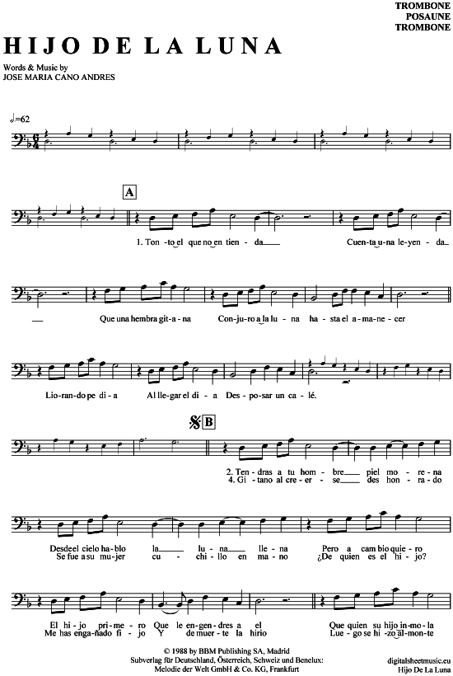
Впервые, в современной обработке, песню «Hijo de la Luna» («Сын Луны») исполнила испанская группа «Mecano» в 1986 году.
С 28 декабря 1998 года до 11 января 1999 года кавер-версия певицы Loona была лидером немецких чартов, в течение того же самого времени, достигла второго номера в швейцарском чарте. «Hijo de la Luna» – это старинная легенда, положенная на музыку.

Slide 5

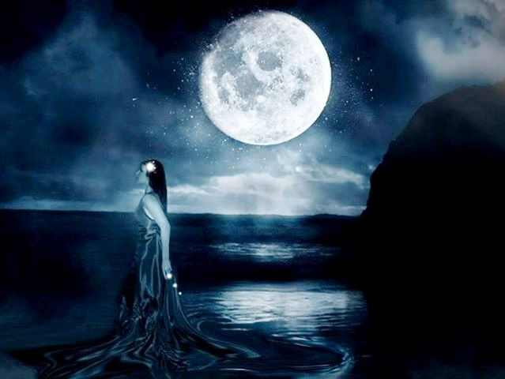
Легенда
Одна цыганка в плаче заклинала луну на рассвете, чтобы настал тот день, когда она выйдет замуж за цыгана. Полная луна с неба отвечала ей: «Ты получишь своего смуглого жениха, но за это ты отдашь мне первого сына, которого родишь от него». Цыганка согласилась…

Slide 6
Серебряная луна сделала, что обещала. И от отца цвета корицы родился ребенок белый, как спинка горностая, с серыми, как оливки, глазами – сын луны.
Цыган, считая себя обманутым, пришел к жене с кинжалом в руке: «Ты меня обманула! С таким проклятым видом это скорее деревенский ребенок, чем мой отпрыск…». Он нанес ей смертельную рану и отправился с ребенком на руках в горы, и там его оставил. Так ребенок достался луне.

Slide 7
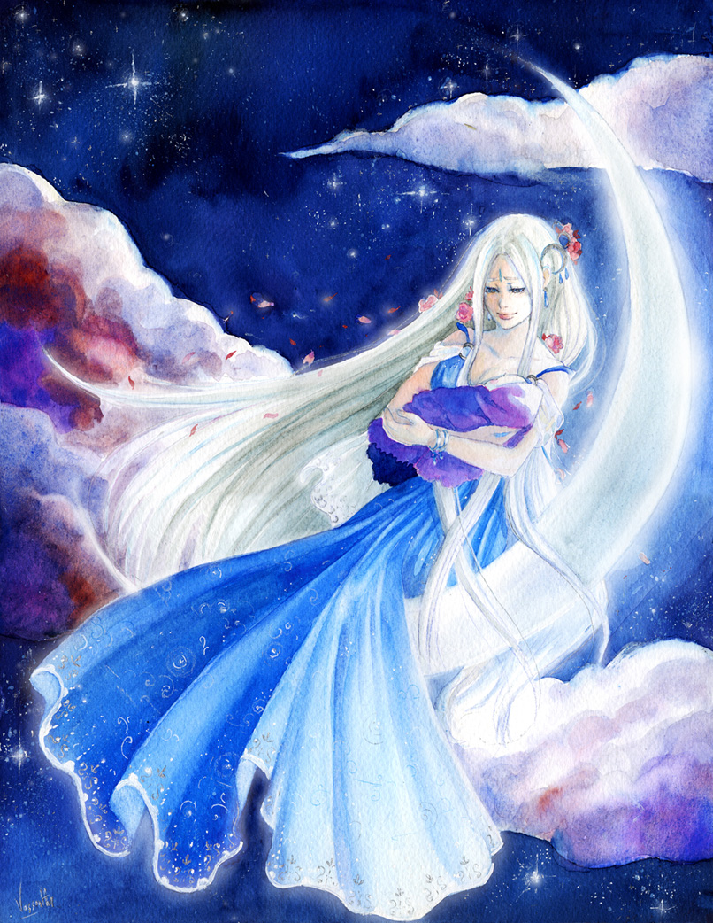
Tonto el que no entienda…
И ночами, когда ребенок спокоен, луна полная.
А когда ребенок плачет, луна убывает, чтобы
сделать ему колыбель…

Slide 8

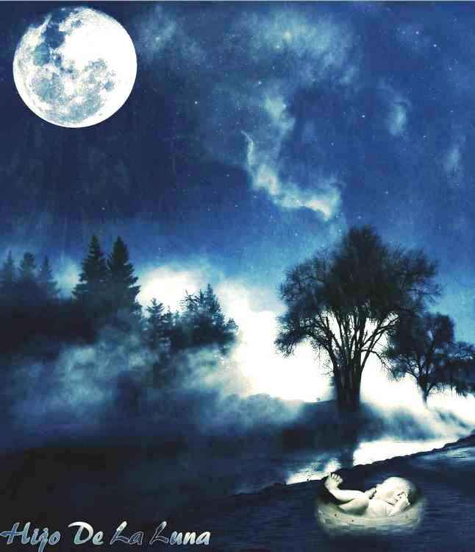
Источники информации
http://ru.wikipedia.org
http://hispablog.ru

